Slide 1
ATLAS実験における高速飛跡トリガーシステムの開発と構築3
26pRG-13
大矢章晴 , 飯澤知弥 , 木村直樹 ,
郡川智洋 , 昌子貴洋 , 白神賢 , 寄田浩平
早大理工，他 ATLAS-FTK group
2013日本物理学会年次大会

Slide 2
関連する講演
飯澤：開発構築１（全体像）26pRG-11
FTKシステムの概要
ATLAS検出器実機を用いたFTKの動作試験
動作試験で得られたデータの評価
郡川:開発構築２（ボード開発）26pRG-12
早稲田における受信モジュール（IM）の設計
IMの製作及びテスト
大矢：開発構築３（シミュレーション）26pRG-13
実データを用いたFTKシステムの性能評価
FTKの実行処理時間の見積もり
1

Slide 3
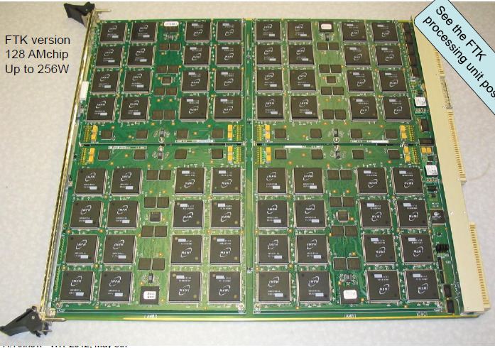
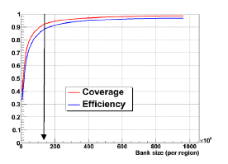
FTK Introduction
ＦＴＫシステムではあらかじめ飛跡パターンを用意しておいて
検出器のヒット情報とマッチしたパターンを飛跡として再構成している
パターンバンク
マッチ
・・・
SCTのヒット情報
100%
飛跡再構成率
FTKのトラック再構成率は
用意するパターン数に依存
今回はトラックを
~90%再構成できるパターンを使用した
パターン数
2

Slide 4
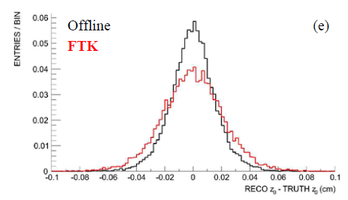
実データを用いたＦＴＫの性能評価
MCサンプルを用いたＦＴＫの性能はよく理解されている
今までの学会登壇
・パターン生成高速化、クラスタリングの最適化 日本物理学会 2012年 秋季大会 飯澤
・Wild Card アルゴリズムの導入 日本物理学会2011年秋季大会 千葉
例えばバーテックスをＩＤするのに重要なZ0分解能
しかし、実データは
・ビームスポットの位置変化
・検出器のアライメントの違い
・内部飛跡検出器の不感領域
などの違いがあり、
実データでも本来のパフォーマンスが
発揮されるか確認する必要がある！
Offline
FTK
(2010 April FTK TP)
Z0 Resolution cm
3

Slide 5
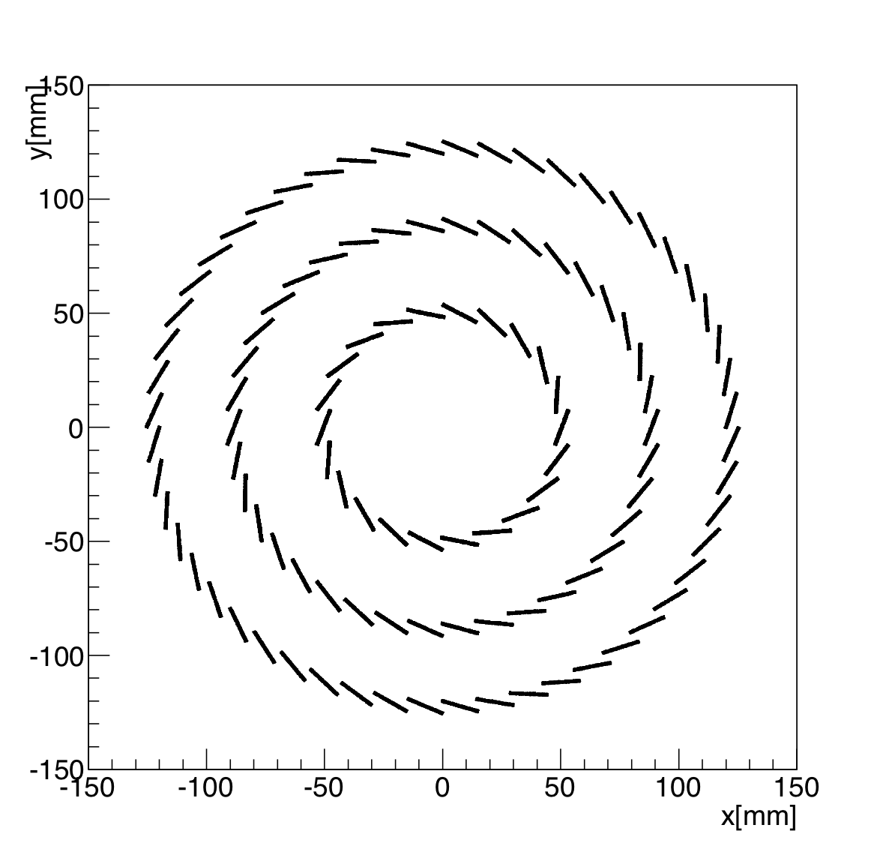
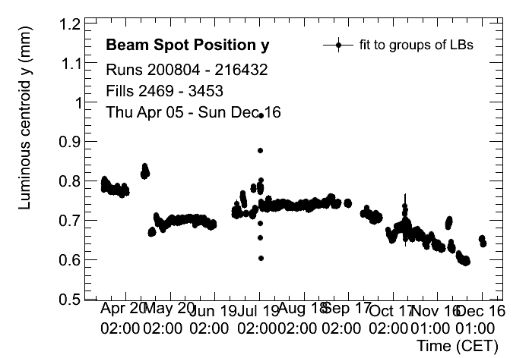
ビームスポット変動による影響
~0.2mm変動
2012年 4月 8月 12月
実データのビームスポットの変動
ビームスポットが移動すると用意した
パターンとずれてしまう可能性がある
・再構成率の低下
・分解能が悪くなる
ビーム軸正面から見たPixel
→実データを見る前にまず、ビームスポットをずらしたＭＣサンプルを
用いてＦＴＫの性能への影響を見積もった
4

Slide 6
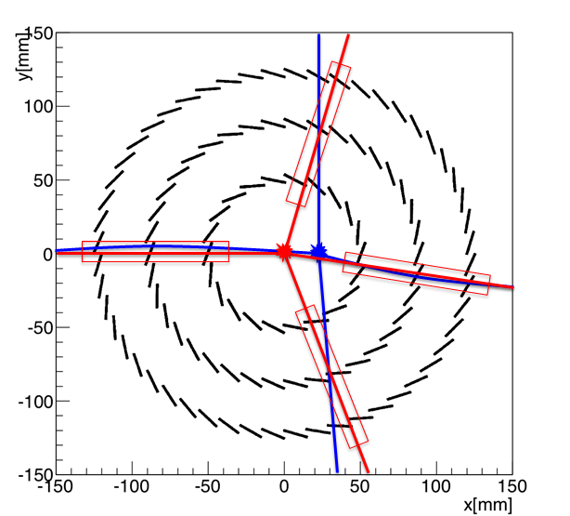
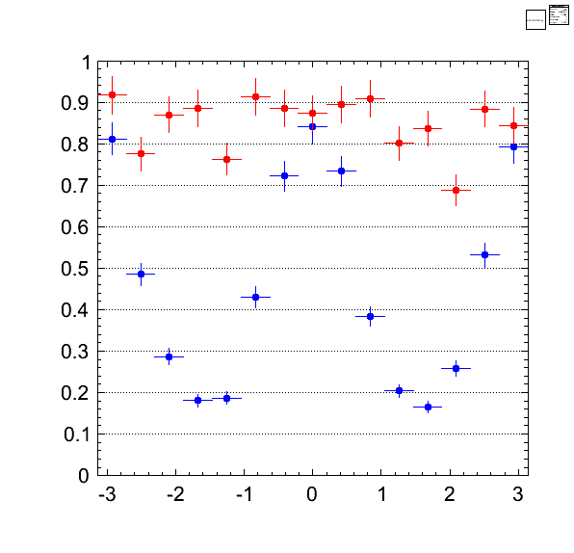
ビームスポット依存の定量評価
パターン(x,y)=（0,0）→MCサンプル(5mm,0)
MCサンプル（0,0）
Efficiency
ずれた方向と同方向
再構成できない
φ
efficiency
結論
・ビームスポットが万が一1mm程度ずれた場合
→再構成率~2%低下, d0分解能~5%低下
・実運転時にはこの評価を元に物理感度に影響を与えないように随時パ タ ー ンの生成を行っていく
RMS of d0 distribution
MC sample Beam spot x=0~5mm
5

Slide 7
実データによるＦＴＫシステムの評価
実データのヒット情報をインプットとしてＦＴＫエミュレーションを行った
実データ 2012/11/25 run 215091
Beam spot： x=-0.324.mm y=0.628mm
Pile up数 <μ>~33 ,max42 （ＦＴＫ挿入予定2015 :max46 ）
Luminosity 6.91x10³³ [cm⁻²s⁻¹] (2015:1x10³⁴)
→ 最新のジオメトリータグ, 正しいbeam spot でパターンを生成した
トラック再構成率の見積
・ オフラインのミューオントラックとの比較をする
①内部飛跡検出器とミューオン検出器でIDされたミューオン
②Pixel,SCTの全LayerにHitがあることを要求
FTKトラック
ＦＴＫのトラック数 （ dR<0.1）
トラック再構成率
=
①②条件を満たすミューオンの数
6

Slide 8
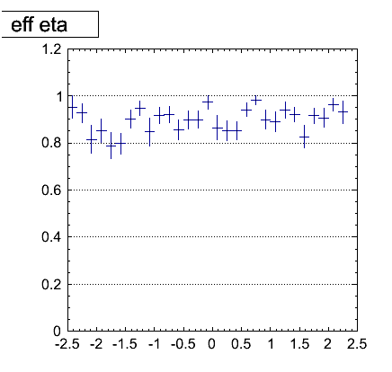
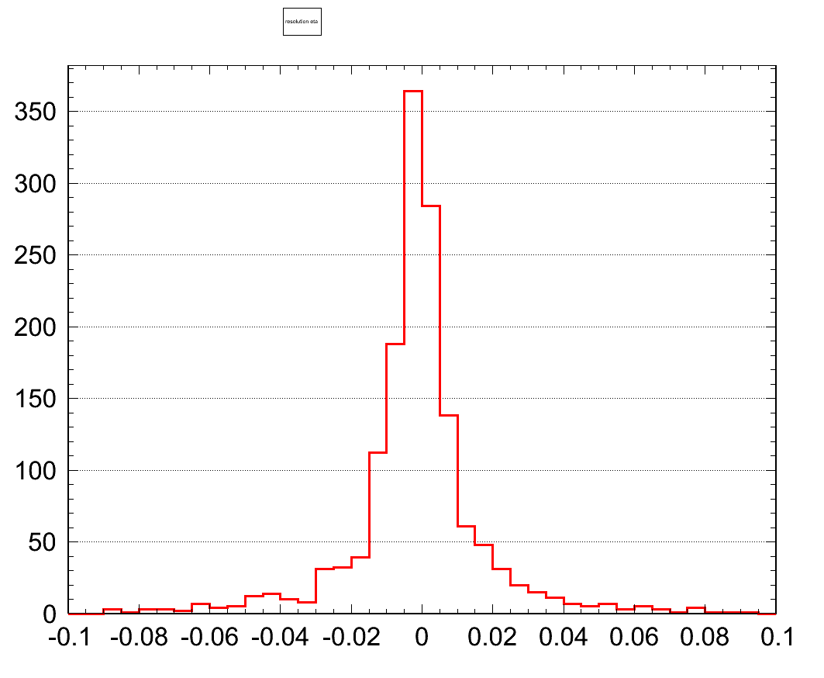
実データでのＦＴＫトラック再構成率
実データのトラック再構成率
Efficiency
ENTRIES
η
η
Efficiency :89±3% η分解能: 1.86×10⁻²
今回のパターン数ではＭＣからの予想~90%と一致し、
実データでもＦＴＫのパフォーマンスは保たれることが確認された
※実際の運用時は、再構成率~95%保障するパターン数を使用する
7

Slide 9

FTKの実行処理時間の見積もり
<目的>
FTKはLv2の判断開始前に全トラック情報を出力する→処理速度が重要
処理待ちでTriggerのDead timeを生じたり、最大処理時間がLv2の要求を超えてはいけない
パターンマッチ
Lv1
~100kHz
クラスタリング
トラックフィット
Input
Output
DF
DO
AM
DO
TF
HW
SSB
処理されてOutputの時間が延びる
1data
→各ボードごとに処理時間を計算してTotal時間を見積もる
パイプラインなので，それぞれで
時間かがるところが全体の出力時間に影響！
ＦＴＫ挿入予定時の46Pile upに相当するttMCサンプルを用いて見積もりを行う
8

Slide 10
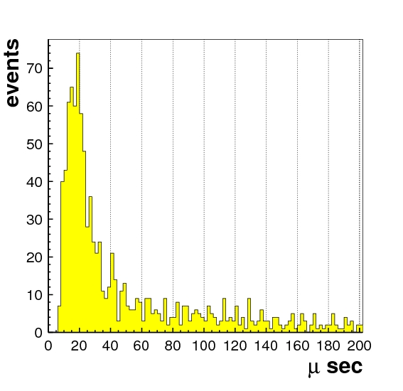
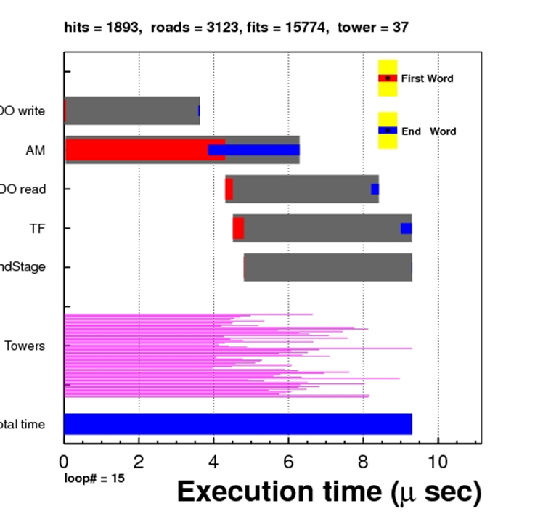
見積もり結果
DO write
最大~280μs
平均~30μs
AM
DO Read
TF
2nd SB
Towers
total
１事象の処理時間の例
FTK実行処理時間
Dead timeを生まず、Ｌｖ２の要求~2msecを満たすことがわかった
9

Slide 11
まとめと展望
まとめ
・ビームスポット変動の影響の定量評価を行った結果、
実データにも十分対応できることがわかった
・実データをインプットとして用いたＦＴＫシステムの評価の結果、
実データもＭＣと同等な飛跡再構成率を保つことができた
・ＦＴＫ処理時間の見積もりを行った結果、
Lv2の要求を十分に満たしていることがわかった
展望
・実データを用いた、より詳細な確認を行っていく
・また、これらの結果を物理オブジェクトに活かしていく
特にb粒子やτ粒子に対しての同定効率の評価を行う
10

